Slide 1
Project Kube@IPS
Ziel: Aufbau eines Automatisierungsservers mit Jenkins-Tool, eines Docker-Regitry Servers und eines Kubernetescluster mit Minikube für eine kontinuierliche Integration- und Bereitstellung Pipeline (CI/CD Pipeline).
Provisionierung
1 VM als jenkins_server , OS-Ubuntu-20.04, 4 GB RAM, 2 CPU-Kerne
Daruf installiert: openjdk-11, git, gradle, jenkins, docker
1 VM als docker-registry_server , OS-Ubuntu-20.04, 2 GB RAM, 2 CPU-Kerne
Daruf installiert: openjdk-11, git, docker , docker-compose
1 VM als one-node-minikube_cluster , OS-Ubuntu-20.04, 4 GB RAM, 2 CPU-Kerne
Daruf installiert: openjdk-11, git, docker, minikube
Jede VM‘s muss in selben Subnet stehen und in der lage sein, miteinander durch ssh-Verbindungen zu sprechen.

Slide 2
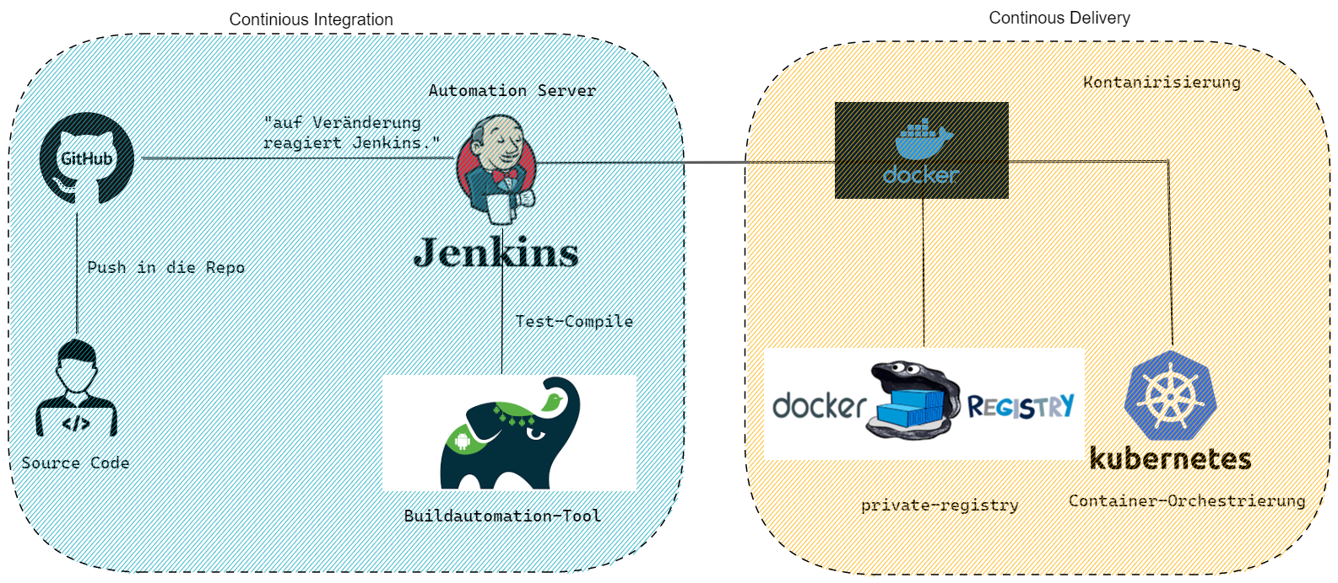

Slide 3
Arbeitsschritte durch Jenkins-Pipeline nach Jenkinsfile
Integration (vom jenkins)
Deployment
die Codeänderung im GitHub durch POLL Konfiguration wurde erkannt.
Mit Grade wurde Test und Kompilierungverfahren durchgeführt.
Neu Sourcecode wurde entgenommen und nebenbei stehende Dockerfile eine Docker-image produziert.
Mit neuen Tags for Docker-Registry sowie Docker-Hub wurde erneut Image erneuet.
Die Images wurden gepusht.
Nach Kubernetes Deployment File wurde ein Deployment Objekt im Cluster bereitgestellt.

Slide 4
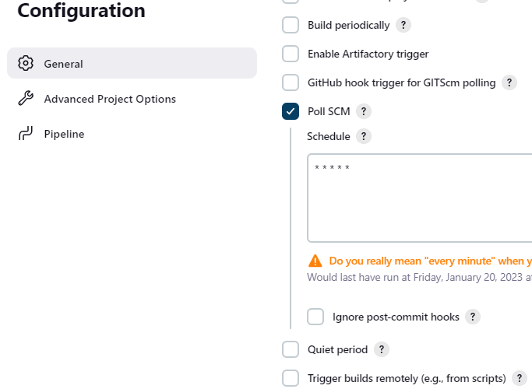
Integration mit Jenkins
Jenkins erkennt die Änderungen im GitHub (Versionungskontrolsystem)
duch Poll SCM Konfiguration.

Slide 5
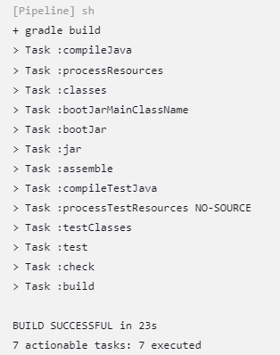
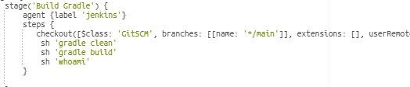
Integration mit Jenkins
Jenkins lass die Code im Binary umwandeln. (mit Gradle) durch Poll SCM Konfiguration.

Slide 6
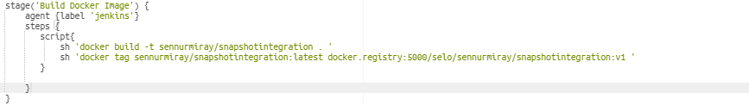
Integration mit Jenkins
Jenkins lass die mit Docker die Image mit neuen Tag definieren und eine Docker-Image Aufbauen

Slide 7
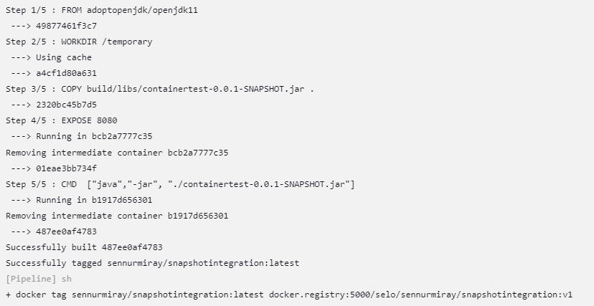

Slide 8
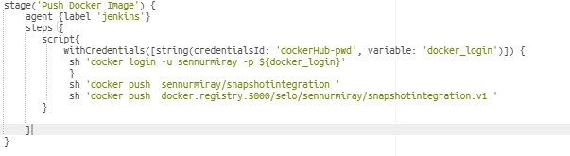
Bereitstellung mit Jenkins
Jenkins lass die Pushverfahren laufen

Slide 9
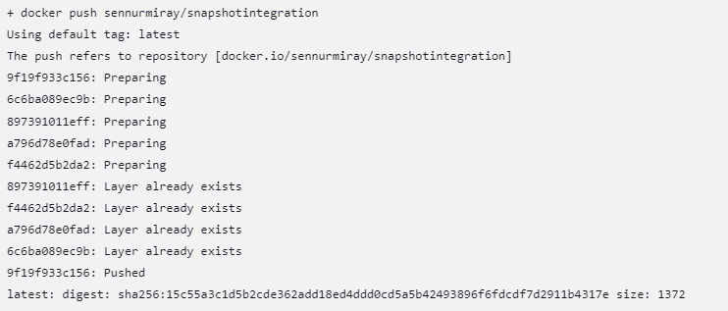
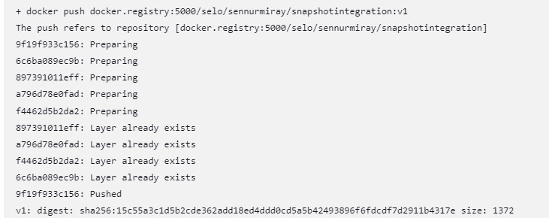

Slide 10
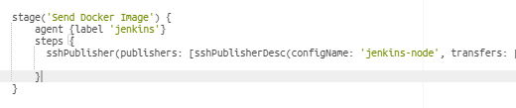
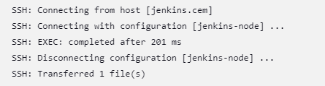
Bereitstellung mit Jenkins
Die Artefakt wurde als zusätzliche Sicherungsmassnahmen an anderem Computer gesendet.

Slide 11
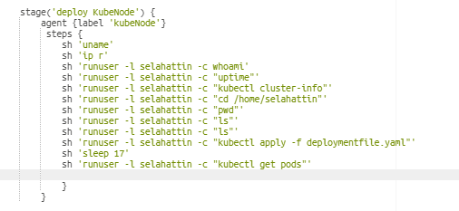
Bereitstellung mit Jenkins
Bereitstellung der Artefakten auf one-node-kubernetes-Cluster.

Slide 12
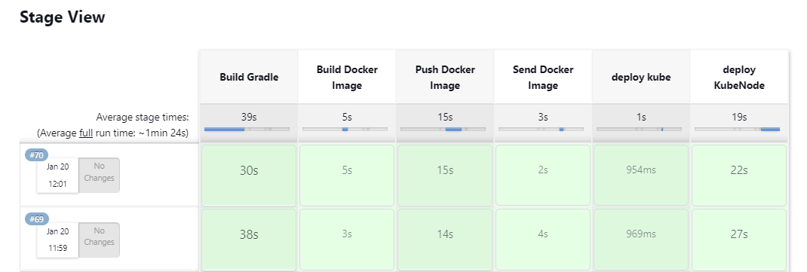

Slide 13
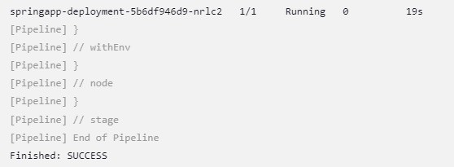

Slide 14
Danke für Ihre Aufmerksamkeit
Fragen???

